Slide 1
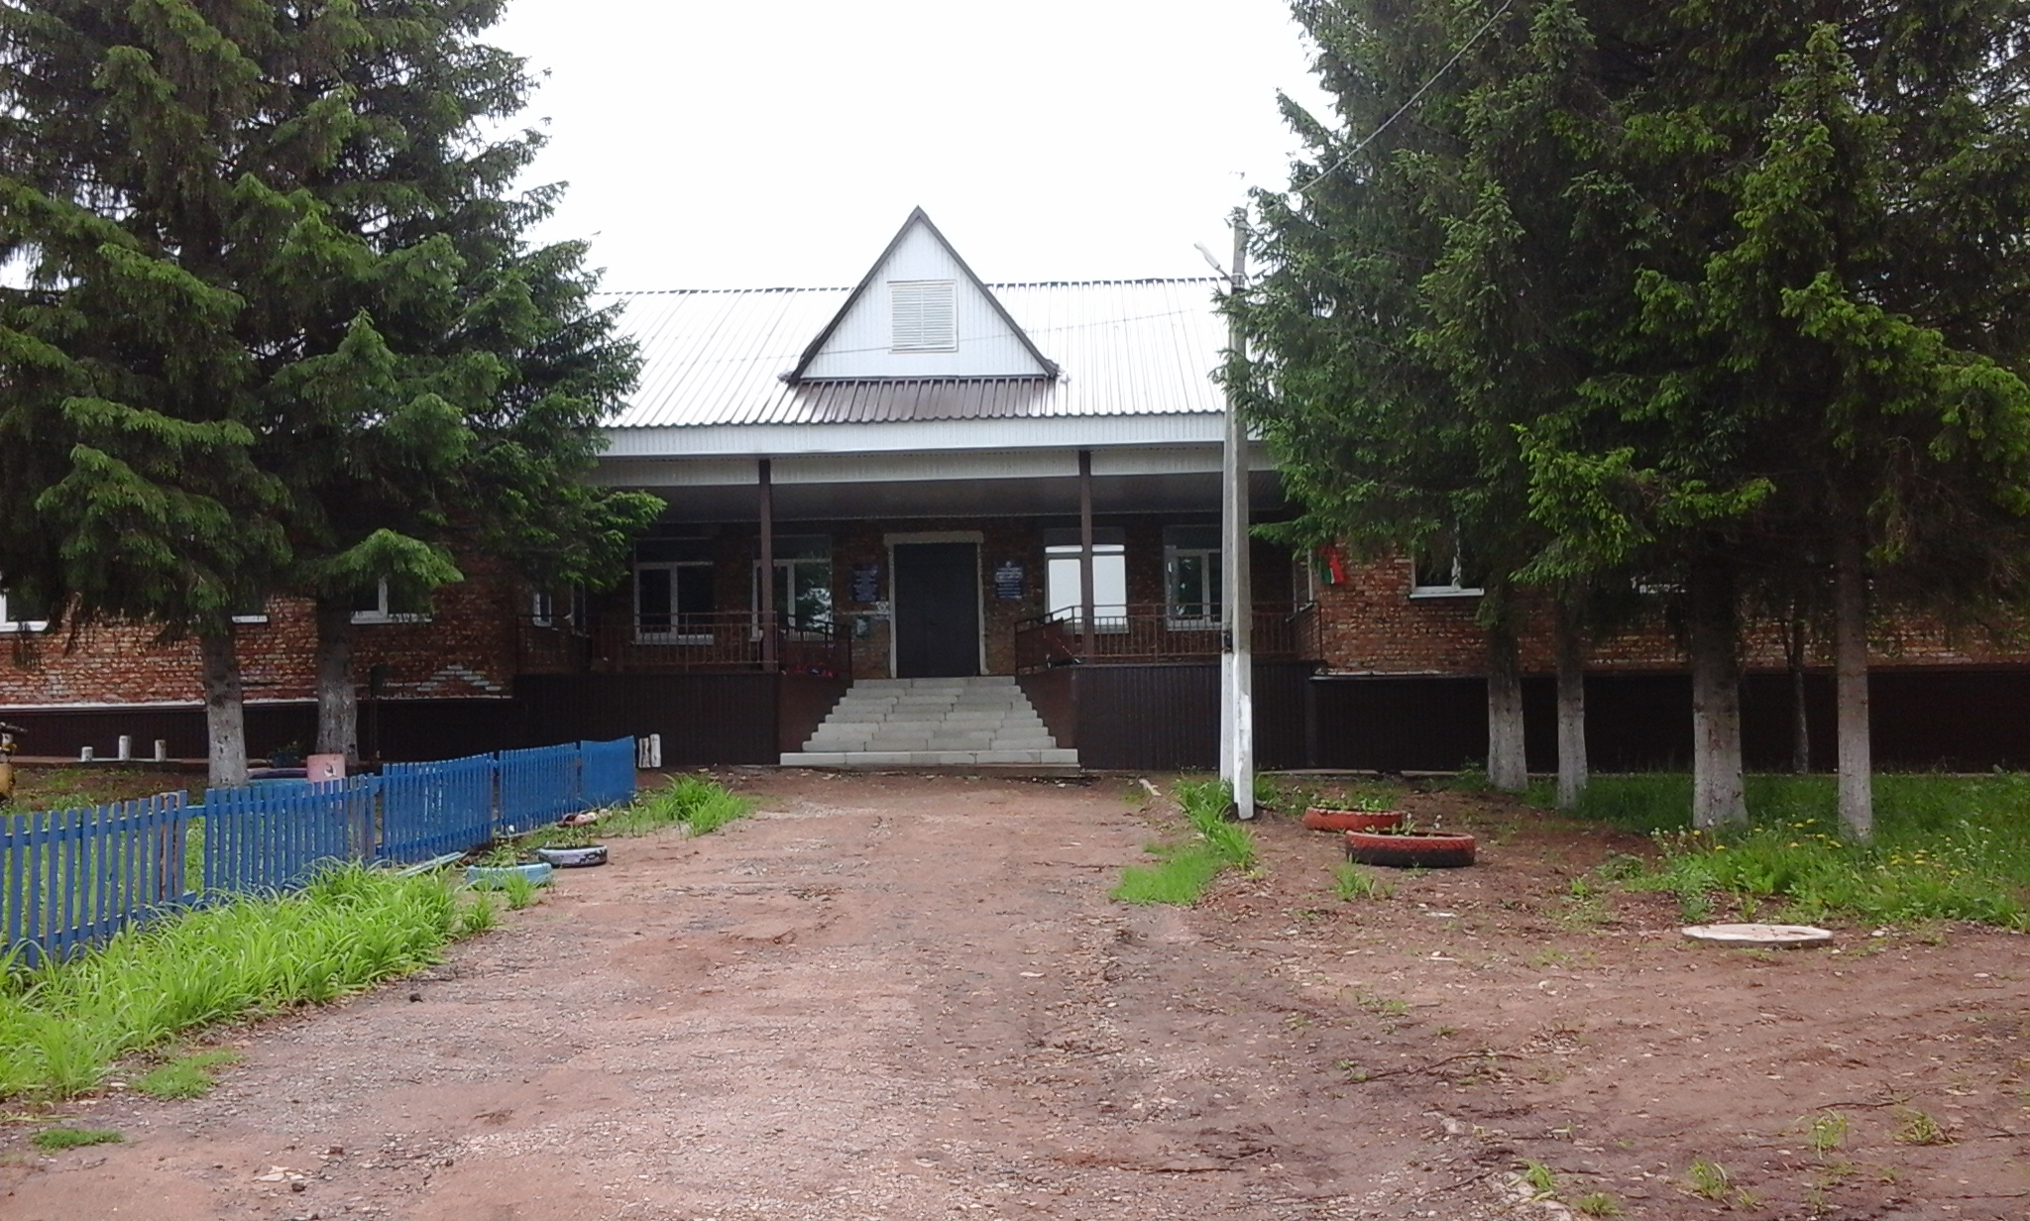
Муниципальное бюджетное общеобразовательное учреждение Новоалександровская начальная школа – детский сад имени Героя Советского Союза Вячеслава Александровича Медноногова Бугульминского муниципального района Республики Татарстан

Slide 2
ПЕДАГОГИЧЕСКИЙ СОСТАВ
В МБОУ Новоалександровской НШ – ДС всего сотрудников - 13
Из них 5 педагогов
Имеют высшее образование – 5 педагогов
I квалификационную категорию имеют 5 педагогов

Slide 3
Контингент образовательного учреждения
В муниципальном бюджетном общеобразовательном учреждении Новоалександровской начальной школе –детском саду обучается 20 обучающихся (4 класса/2 комплекта).
Воспитанников в детском саду - 16
Функционирует 1 разновозрастная группа

Slide 4
Укрепление материально-технической базы
Укрепление материально –технической базы является одним из условий развития школы и соответствует требованиям организации современного урока, санитарным правилам и нормативам (Сан Пин 2.4.2282-10), требованиям техники безопасности и охраны труда.
Существующая материально-техническая базы школы соответствует требованиям. Всего в школе 11 компьютеров, компьютерный кабинет, подключенный к сети Интернет. Приобретено: 4 компьютера, DVDплеер, сканер, 1 принтер , 1 ксерокс , 1 мультимедийный проектор . Имеется мультимедийная продукция, которая используется учителями и учениками . Школа в достаточной степени обеспечена методической литературой, улучшается материально- техническая база школы.

Slide 5
Укрепление учебно- материальной базы школы в 2019 году
Произведён косметический ремонт столовой, кабинет татарского языка, раздевалки , комнат приёма детей в ДОУ
Замена линолеума на площади 200 м²
Приобретён и установлен шкаф для внутреннего гидранта
Проблемы школы
Заасфальтировать дорожку
Заменить деревянное ограждение
Установить видеокамеры
Приобрести металлодетектор

Slide 6
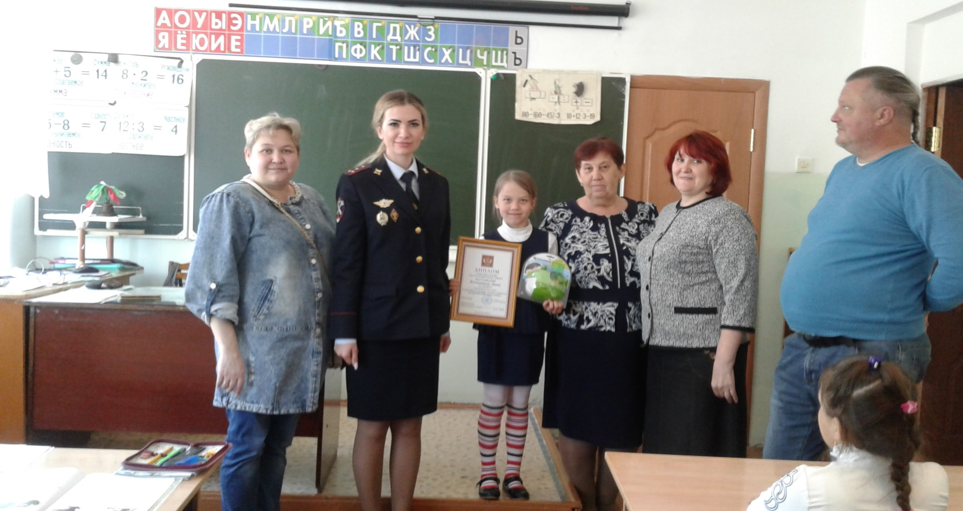
Достижения обучающихся Котельникова Диана – победитель муниципального конкурса «Полицейский Дядя Стёпа»

Slide 7
Достижения учащихся и воспитанников НШ-ДС
Ф.И.О педагога
Ф.И.О. воспитанника | Конкурс | Результат | Ф.И.О. педагога
Антонов Арсений | Олимпиада «Занимательная грамматика | 2 место | Троц И.Н.
Котельникова Диана | Всероссийский конкурс детского творчества “Полицейский дядя Стёпа” | Диплом | Фадеева Г.Р.
Семёнычев Дима | Конкурс чтецов Тукая | 2 место | Троц И.Н.
Никифоров Никита | Победитель Республиканского конкурса ITU «Чемпион» |  | Ивасишина Г.Р.
Курнатовский Саша | Конкурс «На лучший скворечник» | 1 место | Фадеева Г.Р.
Кейль Саша | Лучший рисунок в номинации «Оранжевый жираф» | 3 место | Никифорова Э.Р.

Slide 8
Достижения педагогов
Мероприятия | Ф.И.О. педагога | Результат
Образовательный школьный марафон | Фадеева Г.Р. | Команда 2 класса 1 место
ITU – «Чемпион» | Ивасишина Г.Р. | Победитель
Конкурс проекта «Модель сетевого взаимодействия малокомплектных детских садов с социальным окружением» | Троц И.Н. | Благодарность за участие
Конкурс рисунков «Талантливый слоник» в номинации «Лучший рисунок» | Никифорова Э.Р. | 1 место

Slide 9
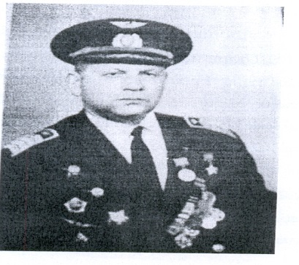
Вечная слава Герою
В МБОУ Новоалександровской НШ-ДС имени Героя Советского Союза Вячеслава Александровича активно ведётся работа по подготовке к 75-летию Великой Победы. Работает отряд юнармейцев, состоящий из 6 человек . Ведётся сбор и оформление материала жизненного пути Вячеслава Александровича Медноногова. Поддерживается тесная связь с дочерью Вячеслава Александровича Татьяной Вячеславовной Петровой . Собираем материал о выпускниках школы, достигших успехов в учёбе , работе, о выпускниках служивших в горячих точках организуем встречи

Slide 10
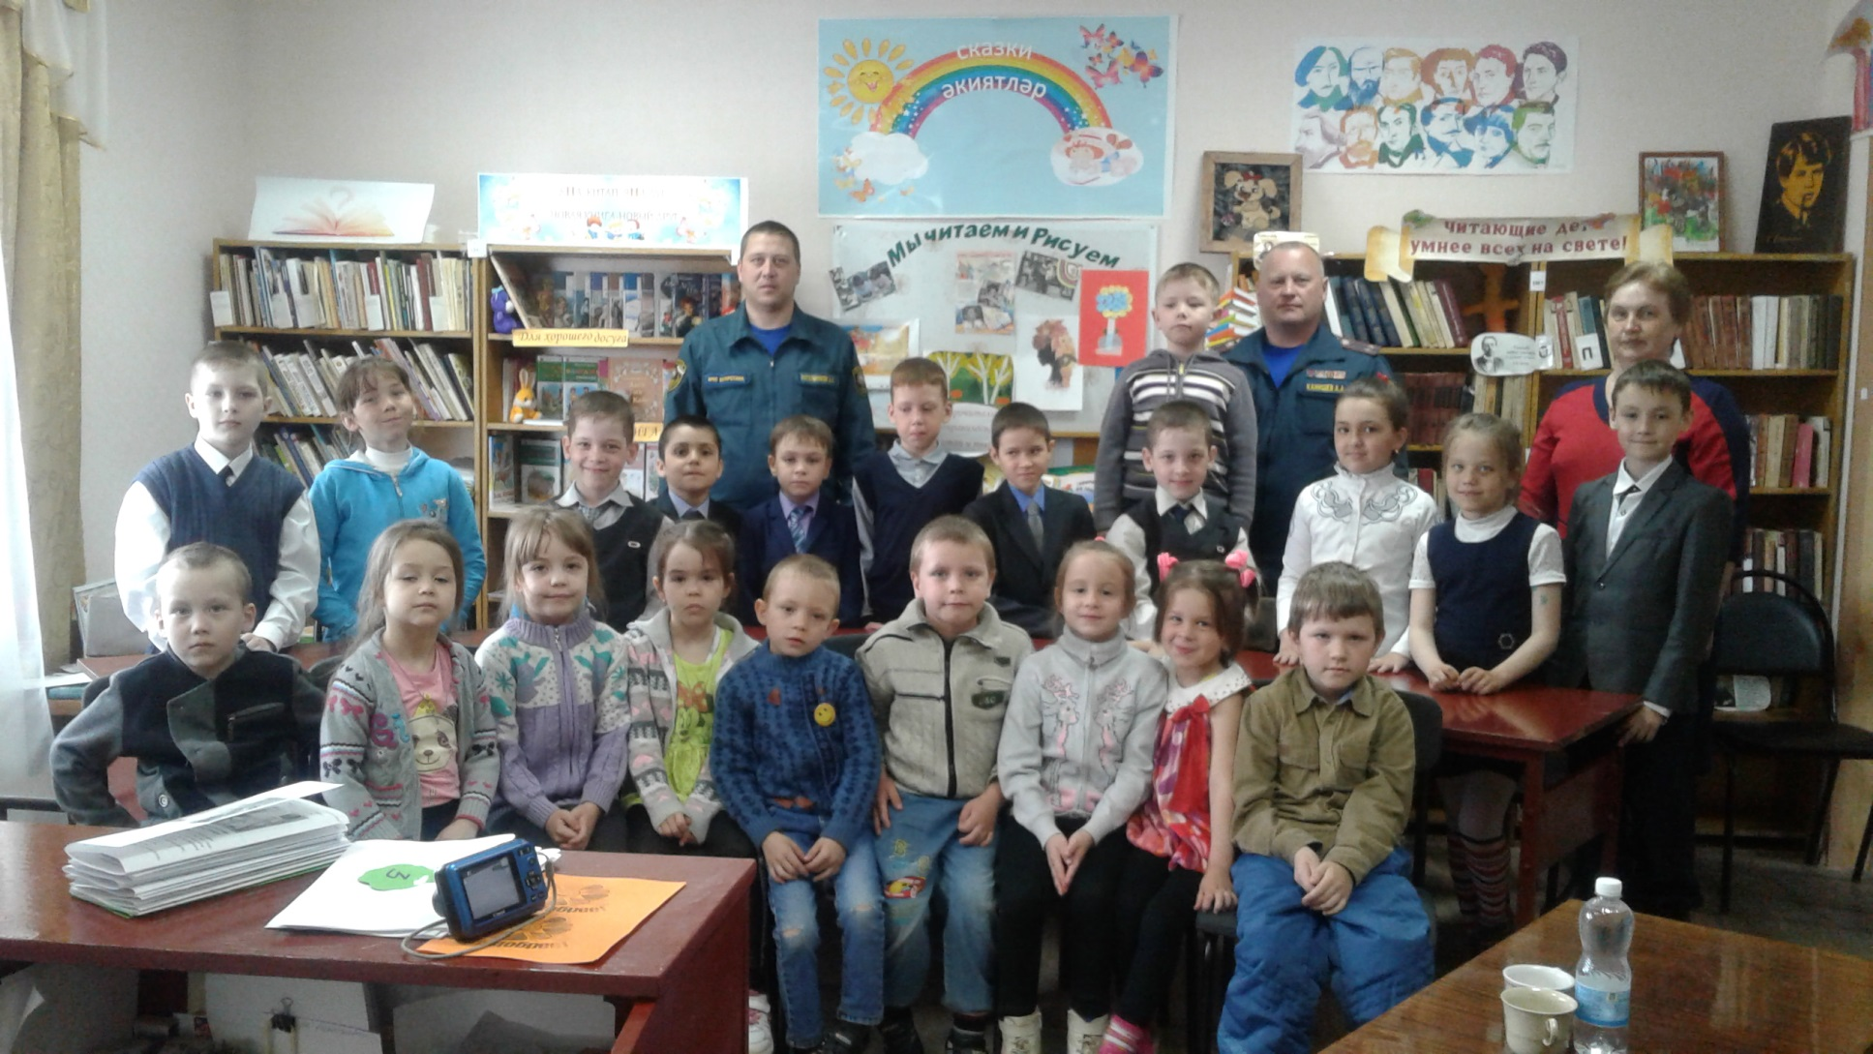
Тесная связь с сельской библиотекой, пожарной охраной

Slide 11
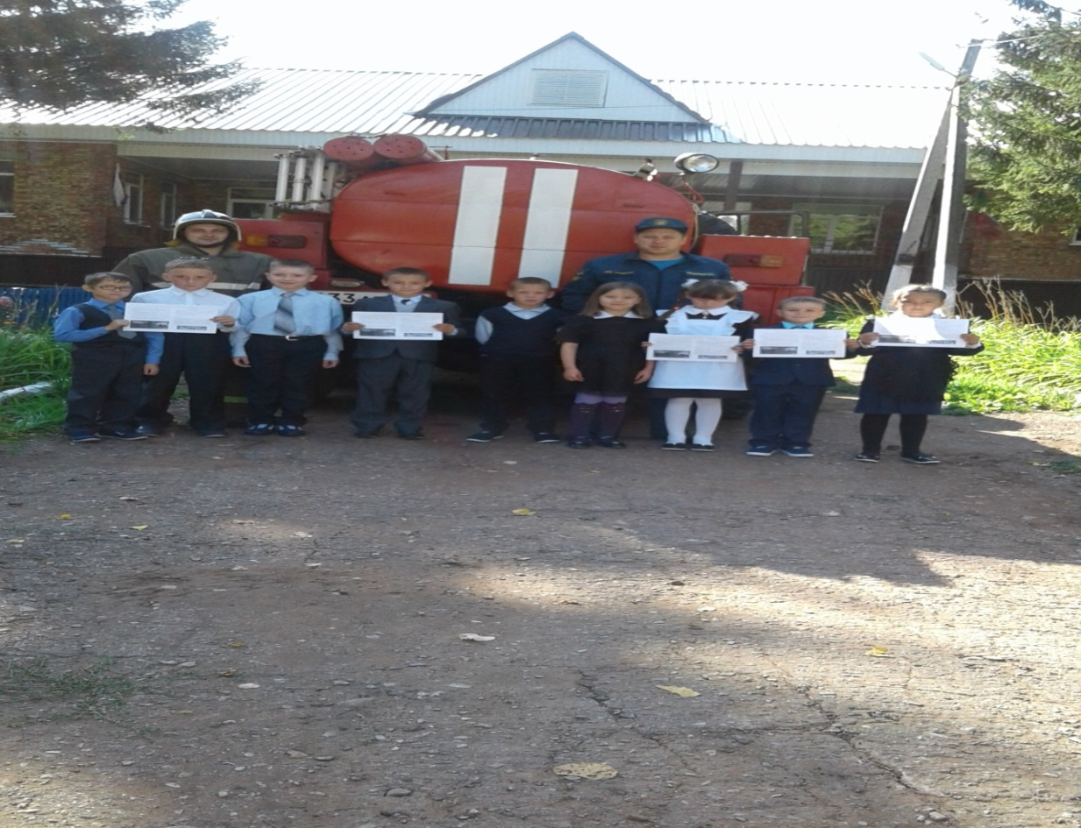
Отрабатываем эвакуацию по пожарной безопасности

Slide 12
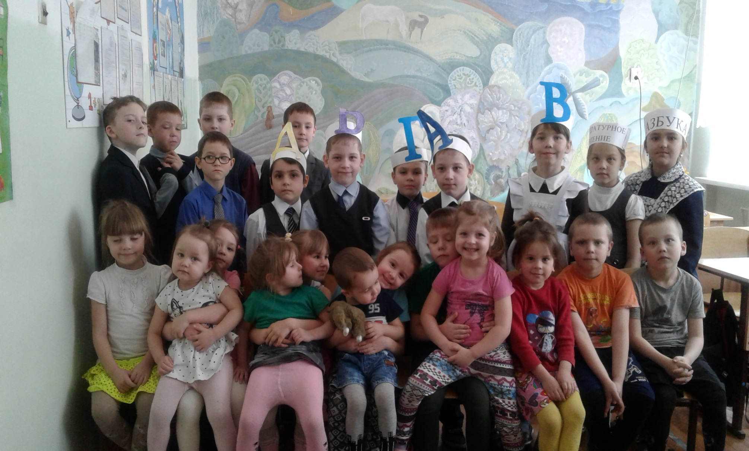
Наши будни

Slide 13
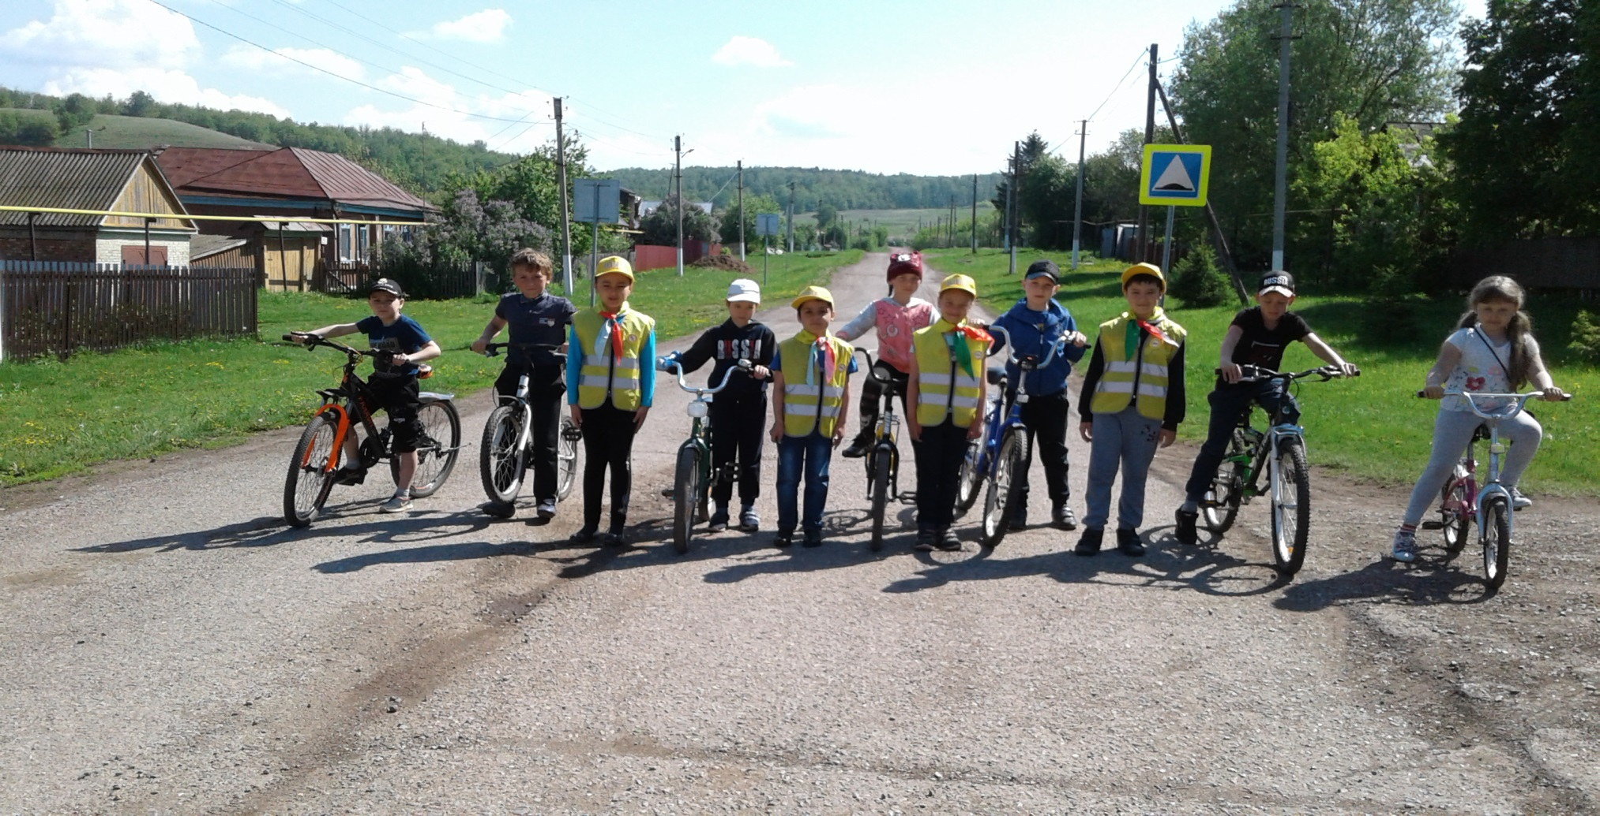
Тренировки по ППД

Slide 14
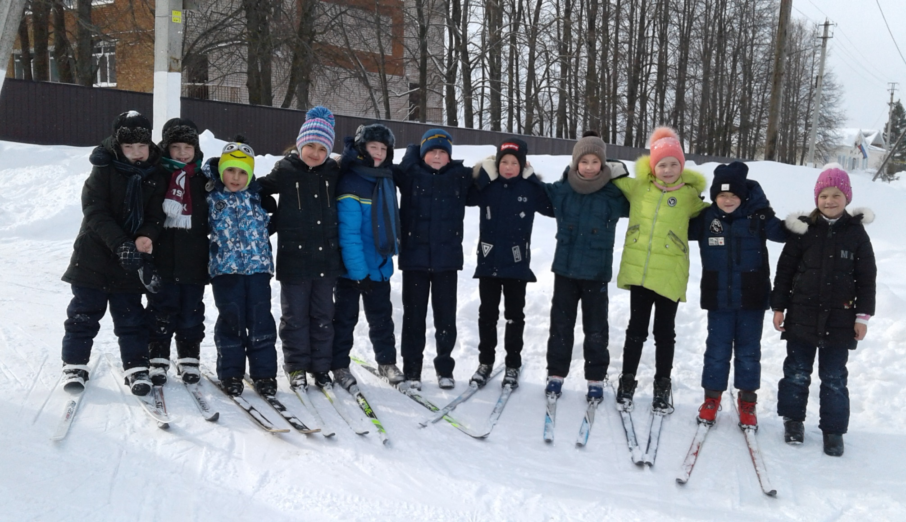
На свежем воздухе «Мы любим спорт»

Slide 15
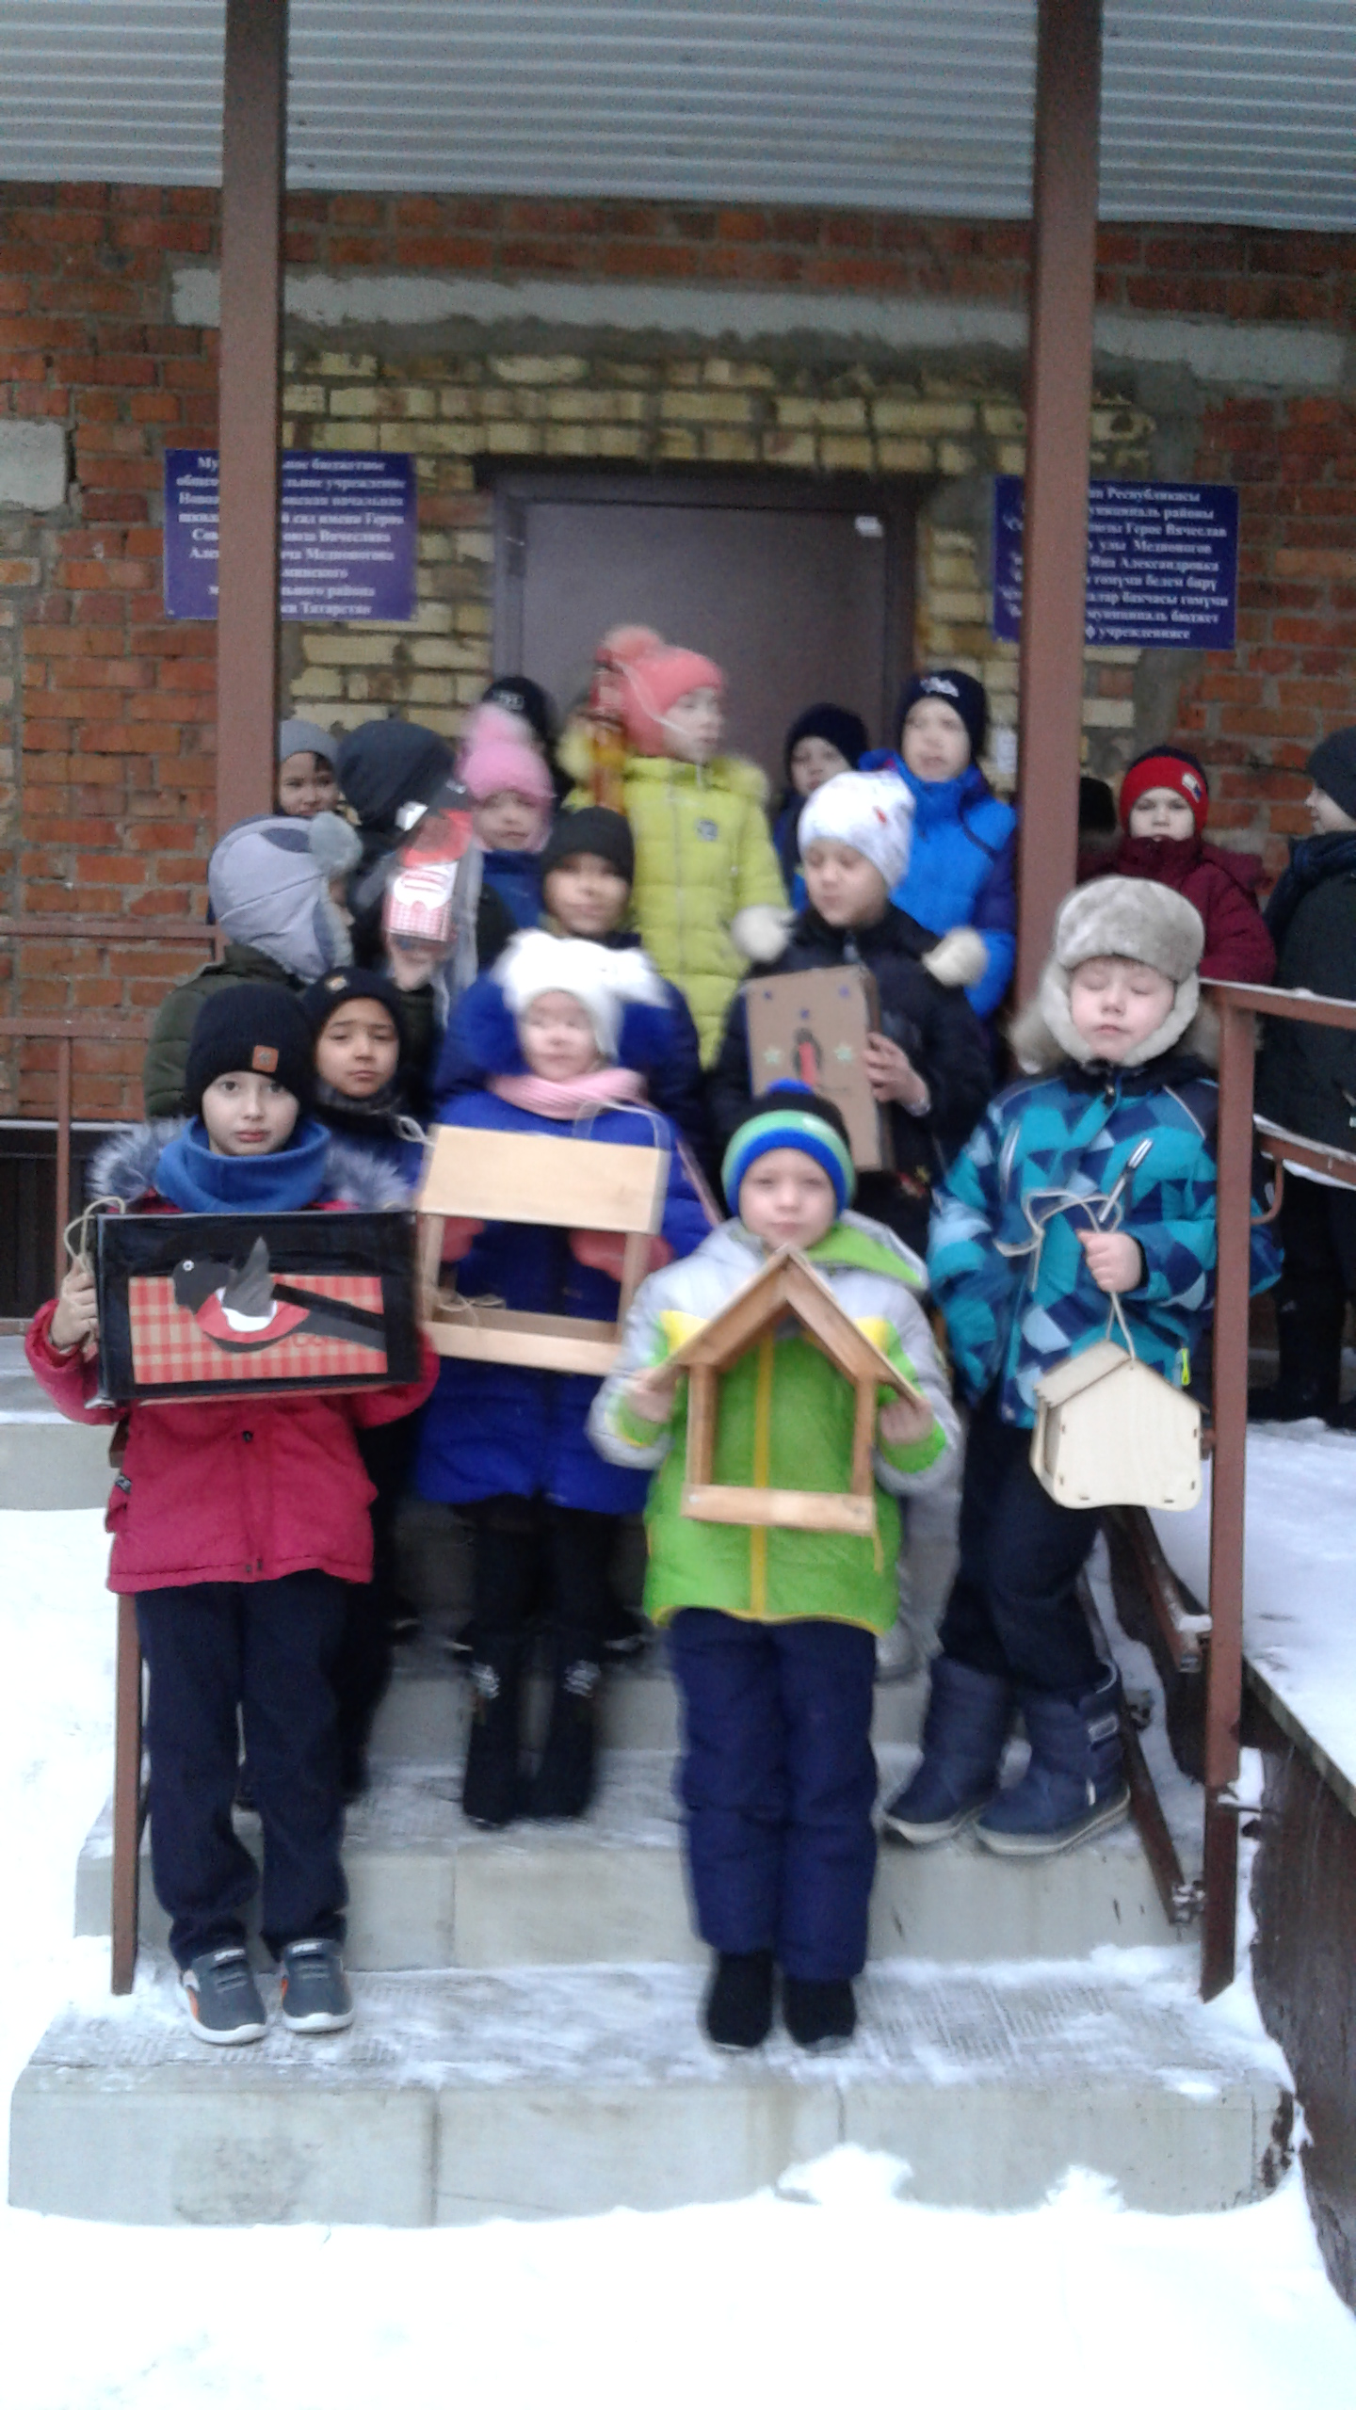
Мастерим своими руками

Slide 16
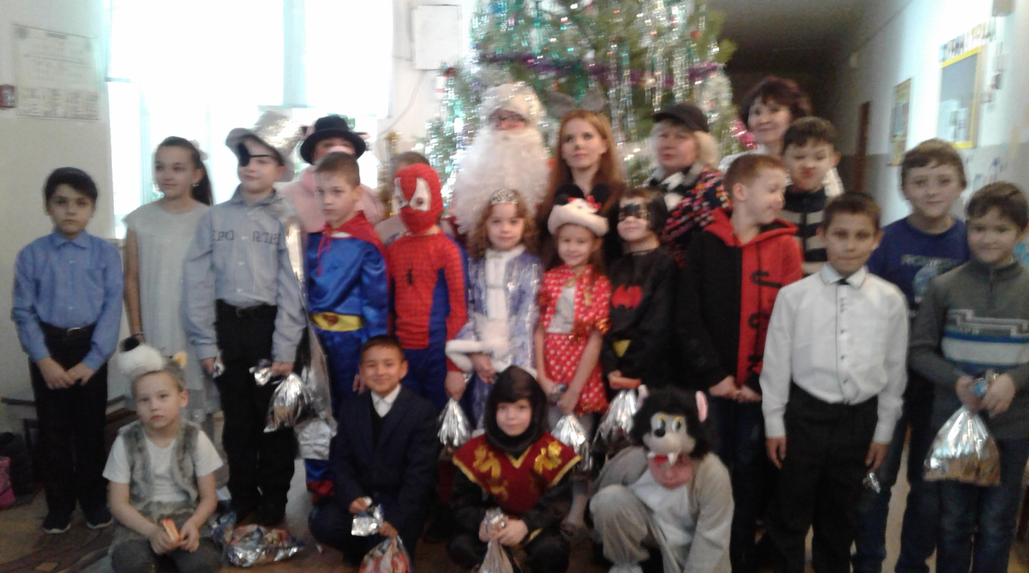
А у нас Новый год, Ёлка в гости зовёт !
Встречаем Новый год!

Slide 17
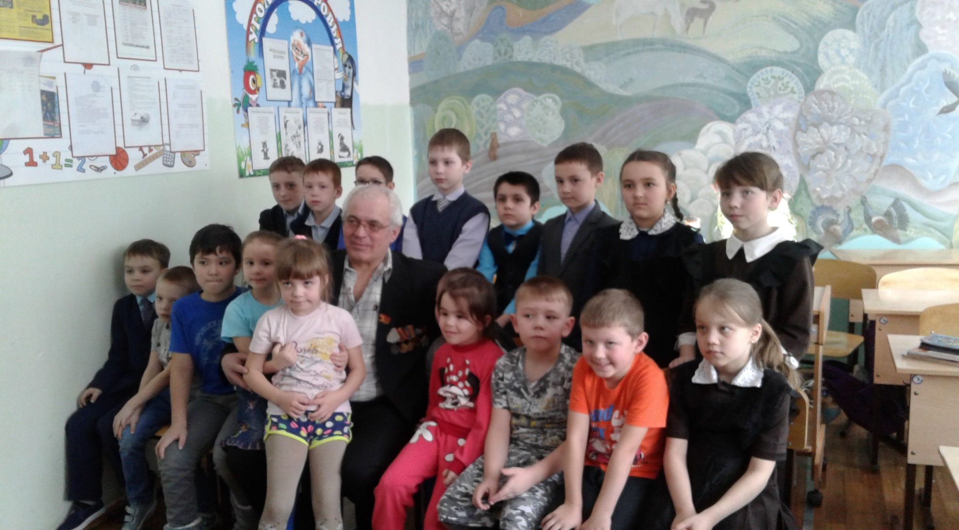
Встреча с Героем Афганистана

